Slide 1


Best Hack 2019
Решение отборочного задания

Slide 2
Задание
По входным данным (H0, V0, m, F, Wind) найти значения X, Z и угла (начальные характеристики сброса груза для обеспечения попадания его в цель {0, 0, 0})
Рассчитать траекторию груза и вывести результат в файл
Обеспечить точность попадания

Slide 3
Алгоритм решения
Изначально присваиваю X, Z значения 0, 0. Угол беру равный 0 (на деле же можно взять любой угол, так задача имеет не одно, а бесконечное кол-во решений). После чего эмулирую падение груза в соответствии с законами физики. После того как груз упадёт мы можем высчитать искомые координаты сброса : -Xк, -Zк, где Xк, Zк – X и Z координаты точки приземления груза.

Slide 4
Принцип эмулирования
Изначально устанавливаем шаг времени dt (чем меньше шаг, тем больше точность и время выполнения).
Для каждого шага высчитываем силу, действующую на груз по координатным осям Fобщ = F1 + F2 + … (сила, ускорение, скорость и координаты рассматриваются как проекции на оси координат).
Находим ускорение по формуле a = F/m .
Обновляем скорость по формуле Vnew = Vold + a*dt .
Обновляем координаты X, Z, Y.
Переходим к следующей итерации; делаем это до тех пор, пока груз не приземлится.

Slide 5
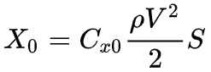
Нюансы.1
Силу, действующую на груз в зависимости от скорости ветра, я находил последующей формуле:
C – коэффициент (для шара он равен 0.47)
p – плотность среды (=1.225)
V – скорость ветра относительно груза
S – характерная площадь, для шара – это поперечная площадь, а так в условии не задан радиус шара (груза), я принял R = 1.

Slide 6
Нюансы.2
Так как точки, данные в таблицах Fa и Wind не покрывают полностью все значения, мне пришлось применить аппроксимацию функцию по точкам.
Для этого я использовал функцию make_interp_spline библиотеки scipy языка программирования Python (всё решение было сделано на Python), которая строит B-spline.

Slide 7
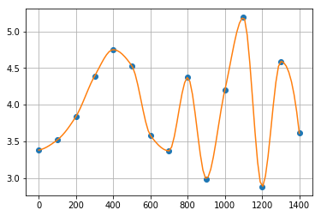
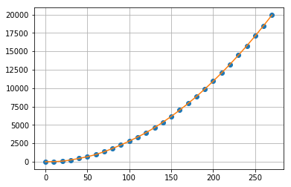
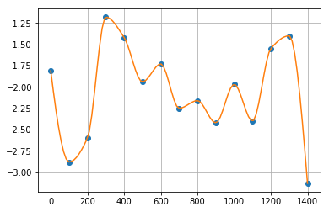

Slide 8

Команда: satana
Капитан: Ларичев Дмитрий Юрьевич
git: https://github.com/dexforint/BestHack2019

